Slide 1
CHAPTER
03
회귀 알고리즘과 모델 규제
3-(2). 선형 회귀
24. 11. 29. 금.
임영선

Slide 2
(2) 선형 회귀
K-최근접 이웃의 한계
1절에서 사용한 데이터와 모델을 준비
perch_length = np.array ([ 8.4 , 13.7 , 15.0 , 16.2 , 17.4 , 18.0 , 18.7 , 19.0 , 19.6 , 20.0 , 21.0 ,
21.0 , 21.0 , 21.3 , 22.0 , 22.0 , 22.0 , 22.0 , 22.0 , 22.5 , 22.5 , 22.7 ,
23.0 , 23.5 , 24.0 , 24.0 , 24.6 , 25.0 , 25.6 , 26.5 , 27.3 , 27.5 , 27.5 ,
27.5 , 28.0 , 28.7 , 30.0 , 32.8 , 34.5 , 35.0 , 36.5 , 36.0 , 37.0 , 37.0 ,
39.0 , 39.0 , 39.0 , 40.0 , 40.0 , 40.0 , 40.0 , 42.0 , 43.0 , 43.0 , 43.5 ,
44.0 ])
perch_weight = np.array ([ 5.9 , 32.0 , 40.0 , 51.5 , 70.0 , 100.0 , 78.0 , 80.0 , 85.0 , 85.0 , 110.0 ,
115.0 , 125.0 , 130.0 , 120.0 , 120.0 , 130.0 , 135.0 , 110.0 , 130.0 ,
150.0 , 145.0 , 150.0 , 170.0 , 225.0 , 145.0 , 188.0 , 180.0 , 197.0 ,
218.0 , 300.0 , 260.0 , 265.0 , 250.0 , 250.0 , 300.0 , 320.0 , 514.0 ,
556.0 , 840.0 , 685.0 , 700.0 , 700.0 , 690.0 , 900.0 , 650.0 , 820.0 ,
850.0 , 900.0 , 1015.0 , 820.0 , 1100.0 , 1000.0 , 1100.0 , 1000.0 ,
1000.0 ])

Slide 3
(2) 선형 회귀
K-최근접 이웃의 한계
데이터를 훈련 세트와 테스트 세트로 나누고, 특성 데이터는 2차원 배열로 변환
from sklearn.model_selection import train_test_split
train_input, test_input, train_target, test_target = train_test_split(perch_length, perch_weight, random_state=42)
train_input = train_input.reshape(-1, 1)
test_input = test_input.reshape(-1, 1)
최근접 이웃 개수를 3으로 하는 모델을 훈련
from sklearn.neighbors import KNeighborsRegressor
knr = KNeighborsRegressor(n_neighbors=3)
knr.fit(train_input, train_target)

Slide 4
(2) 선형 회귀
K-최근접 이웃의 한계
만든 모델을 사용해 길이가 50cm인 농어의 무게를 예측함
print(knr.predict([[50]]))
[1033.33333333]
50cm의 농어의 무게를 1,033g 정도로 예측함
실제 농어의 무게는 더 많이 나감

Slide 5
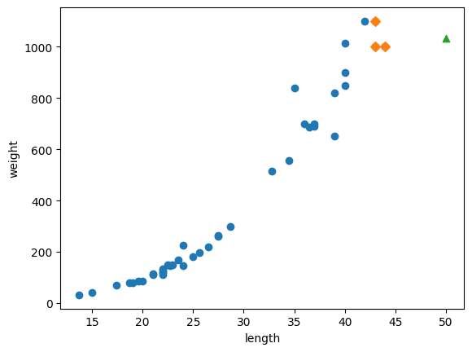
(2) 선형 회귀
K-최근접 이웃의 한계
훈련 세트와 50cm 농어 그리고 농어의 최근접 이웃을 산점도에 표시
K-최근접 이웃 모델의 kneighbors() 메소드를 사용하면 가장 가까운 이웃까지의 거리와 이웃 샘플의 인덱스를 얻을 수 있음
import matplotlib.pyplot as plt
distances, indexes = knr.kneighbors([[50]])
plt.scatter(train_input, train_target)
plt.scatter(train_input[indexes], train_target[indexes], marker='D')
plt.scatter(50, 1033, marker='^')
plt.xlabel('length')
plt.ylabel('weight')
plt.show()
길이가 커질수록 농어의 무게가 증가하는 경향이 있음
하지만 50cm 농어에서 가장 가까운 것은 45cm 근방이기 때문에 k-최근접 이웃 알고리즘을 이 샘플들의 무게를 평균함

Slide 6
(2) 선형 회귀
K-최근접 이웃의 한계
이웃 샘플의 타깃 평균
print(np.mean(train_target[indexes]))
1033.3333333333333
K-최근접 이웃 회귀는 가장 가까운 샘플을 찾아 타깃을 평균함
따라서 새로운 샘플이 훈련 세트의 범위를 벗어나면 엉뚱한 값을 예측할 수 있음
print(knr.predict([[100]]))
1033.3333333333333
길이가 100cm인 농어도 1,033g으로 예측하는 모습을 볼 수 있음

Slide 7
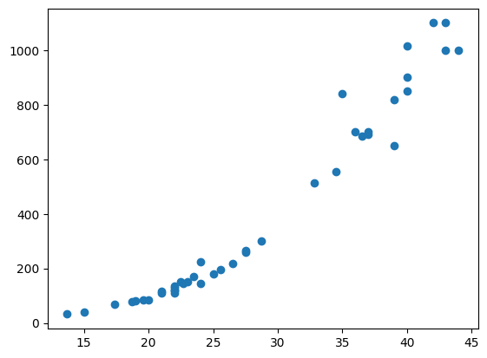
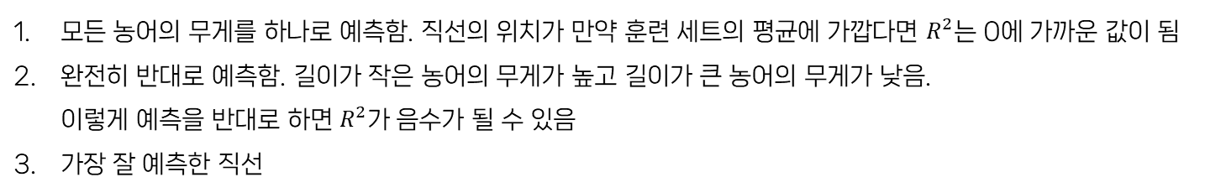
(2) 선형 회귀
선형 회귀
선형 회귀(Linear Regression)는 널리 사용되는 대표적인 알고리즘으로, 비교적 간단하고 성능이 뛰어남
특성이 하나인 경우 어떤 직선을 학습하는 알고리즘
특성을 가장 잘 나타낼 수 있는 직선
1
2
3
모든 농어의 무게를 하나로 예측함. 직선의 위치가 만약 훈련 세트의 평균에 가깝다면 $R^{2}$는 0에 가까운 값이 됨
완전히 반대로 예측함. 길이가 작은 농어의 무게가 높고 길이가 큰 농어의 무게가 낮음. 이렇게 예측을 반대로 하면 $R^{2}$가 음수가 될 수 있음
가장 잘 예측한 직선

Slide 8
(2) 선형 회귀
선형 회귀
사이킷런은 sklearn.linear_model 패키지 안에 LinearRegression 클래스로 선형회귀 알고리즘을 구현해 놓음
from sklearn.linear_model import LinearRegression
lr = LinearRegression()
lr.fit(train_input, train_target)
print(lr.predict([[50]]))
>>> [1241.83860323]
K-최근접 이웃 회귀를 사용했을 때와 달리 선형 회귀는 50cm 농어의 무게를 아주 높게 예측함
선형 회귀가 학습한 직선을 그려 보고 어떻게 이런 값이 나왔는지 알아보겠음

Slide 9
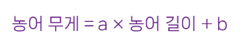
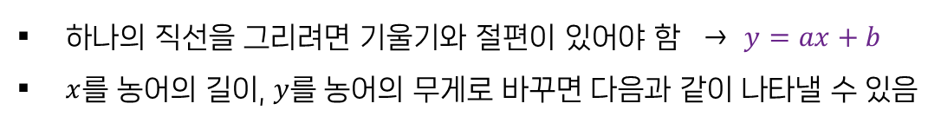
(2) 선형 회귀
선형 회귀
하나의 직선을 그리려면 기울기와 절편이 있어야 함 → $y=ax+b$
$x$를 농어의 길이, $y$를 농어의 무게로 바꾸면 다음과 같이 나타낼 수 있음
농어 무게
농어 무게 = a $×$ 농어 길이 $+$ b
절편 (b)
기울기 (a)
농어 길이
LinearRegression 클래스가 찾은 a와 b는 lr 객체의 coef_와 intercept_ 속성에 저장되어 있음
coef_와 intercept_를 머신러닝 알고리즘이 찾은 값이라는 의미로 모델 파라미터(model parameter)라고 부름
print(lr.coef_, lr.intercept_)
>>> [39.01714496] -709.0186449535474

Slide 10
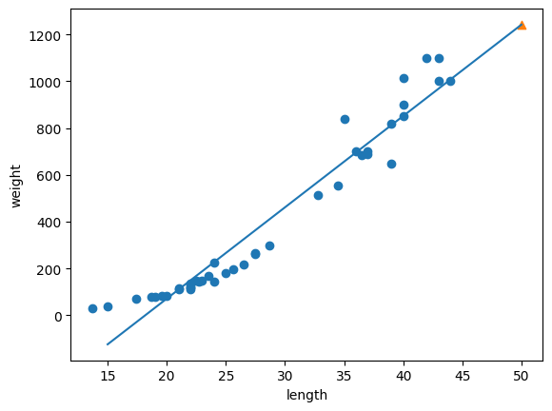

(2) 선형 회귀
선형 회귀
농어의 길이 15에서 50까지 직선을 그려 봄
직선을 그리기 위해선 앞에서 구한 기울기와 절편을 사용하여 (15, 15$×$39$−$709)와 (50, 50$×$39$−$709) 두 점을 이어 줌
import matplotlib.pyplot as plt
plt.scatter(train_input, train_target)
plt.plot([15, 50], [15*lr.coef_+lr.intercept_, 50*lr.coef_ + lr.intercept_])
plt.scatter(50, 1241.8, maker ='^')
plt.xlabel('length')
plt.ylabel('weight')
plt.show()
그래프에 표시된 직선은 선형 회귀 알고리즘이 데이터 셋에서 찾은 최적의 직선임
길이가 50cm 인 농어에 대한 예측은 이 직선의 연장선에 놓여있음

Slide 11
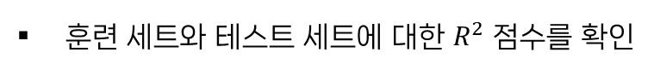
(2) 선형 회귀
선형 회귀
훈련 세트와 테스트 세트에 대한 $R^{2}$ 점수를 확인
print(lr.score(train_input, train_target)) # 훈련 세트
print(lr.score(test_input, test_target)) # 테스트 세트
>>> 0.9398463339976041
0.824750312331356
훈련 세트와 테스트 세트의 점수가 조금 차이 남
훈련 세트의 점수도 높지 않기에 전체적으로 과소 적합 되었다고 볼 수 있음

Slide 12
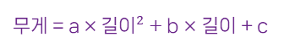
(2) 선형 회귀
다항 회귀
농어의 길이와 무게에 대한 산점도를 자세히 보면 일직선이라기 보다 왼쪽 위로 조금 구부러진 곡선에 가까움
최적의 직선을 찾기보다 최적의 곡선을 찾아보는 건 어떨까?
농어 무게
무게 = a $×{길이}^{2}$ $+$ b $×$ 길이 + c
농어 길이
이런 2차 방정식의 그래프를 그리려면 길이를 제곱한 항이 훈련 세트에 추가되어야 함

Slide 13
(2) 선형 회귀
다항 회귀
농어의 길이를 제곱해서 원래 데이터 앞에 붙여 줌
train_poly = np.column_stack((train_input ** 2, train_input))
test_poly = np.column_stack((test_input ** 2, test_input))
train_input **2 식에도 넘파이 브로드 캐스팅이 적용되어 train_input에 있는 모든 원소를 제곱함
print(train_poly.shape, test_poly.shape)
>>> (42, 2) (14, 2)
원래 특성인 길이를 제곱하여 왼쪽 열에 추가했기 때문에 훈련 세트와 테스트 세트 모두 열이 2개로 늘어남

Slide 14
(2) 선형 회귀
다항 회귀
train_poly를 사용해 선형 회귀 모델을 다시 훈련함
2차 방정식 그래프를 찾기 위해 훈련 세트에 제곱항을 추가했지만, 타깃 값은 그대로 사용함
lr = LinearRegression()
lr.fit(train_poly, train_target)
print(lr.predict([[50**2, 50]]))
>>> [1573.98423528]
이전에 훈련한 모델보다 더 높은 값을 예측함 이 모델이 훈련한 개수와 절편을 출력해 봄
print(lr.coef_, lr.intercept_)
>>> [ 1.01433211 -21.55792498] 116.0502107827827

Slide 15
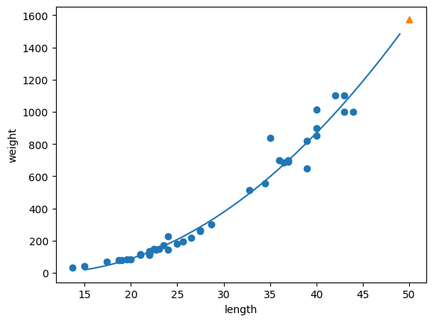

(2) 선형 회귀
다항 회귀
모델은 다음과 같은 그래프를 학습함
무게 = 1.01 $×{길이}^{2}$ $−$2.16 $×$ 길이 + 116.05(절편)
이런 방정식을 다항식이라 부르며 다항식을 사용한 선형 회귀를 다항 회귀(Polynomial regression)라고 함
2차 방정식의 계수와 절편 a, b, c를 알았으니 이전과 동일하게 훈련 세트의 산점도에 그래프로 그려 봄
point = np.arange(15,50)
plt.scatter(train_input, train_target)
plt.plot(point, 1.01*point**2 - 21.6*point + 116.05)
plt.scatter(50, 1574, marker='^’)
plt.xlabel('length')
plt.ylabel('weight')
plt.show()
앞선 단순 선형 회귀 모델보다 훨씬 나은 그래프가 그려졌고, 훈련 세트의 경향을 잘 따르고 있음

Slide 16
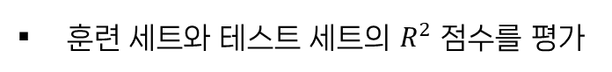
(2) 선형 회귀
다항 회귀
훈련 세트와 테스트 세트의 $R^{2}$ 점수를 평가
print(lr.score(train_poly, train_target))
print(lr.score(test_poly, test_target))
>>> 0.9706807451768623 0.9775935108325122
훈련 세트와 테스트 세트에 대한 점수가 이전보다 크게 높아짐
여전히 테스트 세트의 점수가 조금 더 높기에 과소적합이 남아있는 것으로 보임

Slide 17
THANK
YOU

